Slide 1

НМК фізичного факультету
2024/2025 н.р.

Slide 2
Розглянуті питання
Рекомендація рукописів – 25
Задачi з фiзики плазми», автор Л.В. Козак;
«Стабільність електрослабкого вакууму», автор В.М. Горкавенко;
«Дифракційні методи в невпорядкованих структурах (практичні завдання)», автор М.П. Семенько;
«Експериментальні та чисельні методи дослідження пружних властивостей рідинних систем», автори Андрiй Григор’єв, Дмитро Гаврюшенко;
«Лабораторний практикум. Електроніка в астрономії», автори В.М. Решетник, В.Я. Чолій;
«Векторний аналіз та додаткові матеріали до курсу електрики та магнетизму», автор С.Л. Парновський;
«Системи багатьох диференціальних рівнянь у задачах класичної механіки», автори О.С. Тарнавський, М.Ф. Ледней;
«Програмування мовою Пайтон», автори О.В. Оглобля, О.В. Романенко;
Методичний посібник з розв'язку задач до курсу “Прискорювачі заряджених частинок”», автори О.А. Безшийко, Л.О. Голінка-Безшийко, І.М. Каденко
«Фізика наноструктурних матеріалів», автори В. Шевченко, В. Курилюк;

Slide 3
Розглянуті питання
Рекомендація рукописів – 25 (продовження)
«Атомна фізика. Лабораторний практикум», укладачі С.Ю. Кутовий, І.П. Пундик, В.М. Кравченко, Н.В. Башмакова, Д.В. Гринь;
«Вибрані розділи атомної фізики. Ефект Штарка», автор С.Є. Зеленський;
«Моделювання діаграм стану та експериментальне вивчення сплавів систем Ni-B-C та Ni-B-Me (Me=Ti, Zr, Hf, Al, Ga, Ge)», автори В.Г. Кудін, Н.М. Білявина;
«Методи дослідження реологічних та теплофізичних властивостей медико-біологічних систем», автори М.М. Лазаренко, Ю.Ф. Забашта, К.В. Черевко, А.В. Британ, А.М. Григор’єв, С.П. Сенчуров, С.А. Бур’ян, Ю.С. Голик, Д.П. Басанько;
«Методи теорії груп в фізиці ядра та елементарних частинок», автор О.В. Барабаш;
«Нанорозмірні вуглецеві матеріали», автор І.В. Овсієнко;
«Фізика для біологів. Механіка», автори І.В. Плющай, Р.В. Остапенко;
«Додаткові матеріали для підготовки до лабораторних робіт», автор В.Г. Кудін;
«Методи автоматизованого вихрострумового неруйнiвного контролю стану обладнання ЯЕУ», автори Р.В. Єрмоленко, І.М. Каденко, Н.В. Сахно, С.В. Співак;
«Фізика в інформаційних технологіях», автори О.О. Коротченков, А.О. Подолян;

Slide 4
Розглянуті питання
Рекомендація рукописів – 25 (продовження)
«Поляризаційні методи оптичних вимірювань: лабораторний практикум», автор О.В. Макаренко;
«Колориметрія: Лабораторний практикум», автор О.В. Макаренко;
опис двох лабораторних робіт з курсу «Спектроскопія атомів та молекул», автор К. Яблочкова;
«Медична і біологічна фізика (лабораторний практикум)», автори Д.А. Гаврюшенко, А.М. Григор’єв, А.В. Британ, С. А. Бур’ян, К.В. Черевко, Т.Ю. Ніколаєнко, Ю.С. Голик, Д.П. Басанько;
«Когерентне Раманівське розсіяння світла», автор В.П. Ящук

Slide 5
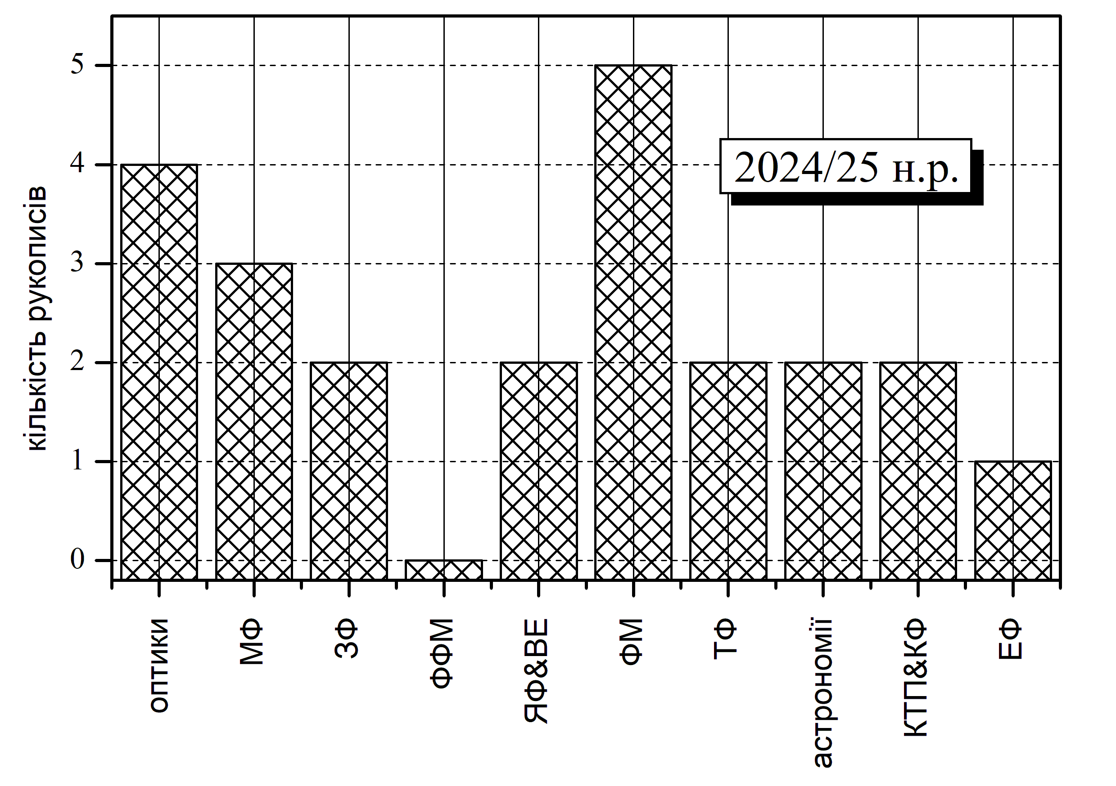
Рекомендація рукописів

Slide 6
Розглянуті питання
Питання, які виносяться на комплексний іспит для студентів, які навчаються
  на ОПП «Астрономія» (освітній ступінь - бакалавр);
  на ОПП «Фізика» (освітній ступінь - бакалавр);
  на ОНП «Астрофізика» (освітній ступінь - магістр);
  на ОНП «Квантові комп’ютери, обчислення та інформація» (освітній ступінь - магістр);
  на ОНП «Квантова теорія поля» (освітній ступінь - магістр);
  на ОНП «Лазерна та оптоелектронна техніка» (освітній ступінь - магістр);
  на ОНП «Медична фізика» (освітній ступінь - магістр);
  на ОНП «Фізика наносистем» (освітній ступінь - магістр);
  на ОНП «Ядерна енергетика» (освітній ступінь - магістр);
  на ОНП «Фізика високих енергій» (освітній ступінь - магістр);

Slide 7
Розглянуті питання
затвердження програми вступних іспитів до аспірантури та вимоги до дослідницької пропозиції;
проєкт ОПП «Квантова теорія поля, теоретична та обчислювальна фізика» (освітній ступінь - бакалавр)
проєкт ОПП «Фізика та інформатика»» (освітній ступінь - бакалавр) за спеціальністю «Середня освіта»
проєкт ОПП "Середня освіта (Природничі науки)" (освітній ступінь - бакалавр) за спеціальністю «Середня освіта»
модернізований варіант ОПП «Фізика» (освітній ступінь - бакалавр)
модернізований варіант ОПП «Фізичне матеріалознавство/Неметалічне матеріалознавство» (освітній ступінь - бакалавр)
модернізований варіант ОНП «Медична фізика» (освітній ступінь - магістр)
відвідання та рецензування відкритих занять викладачів факультету

Slide 8
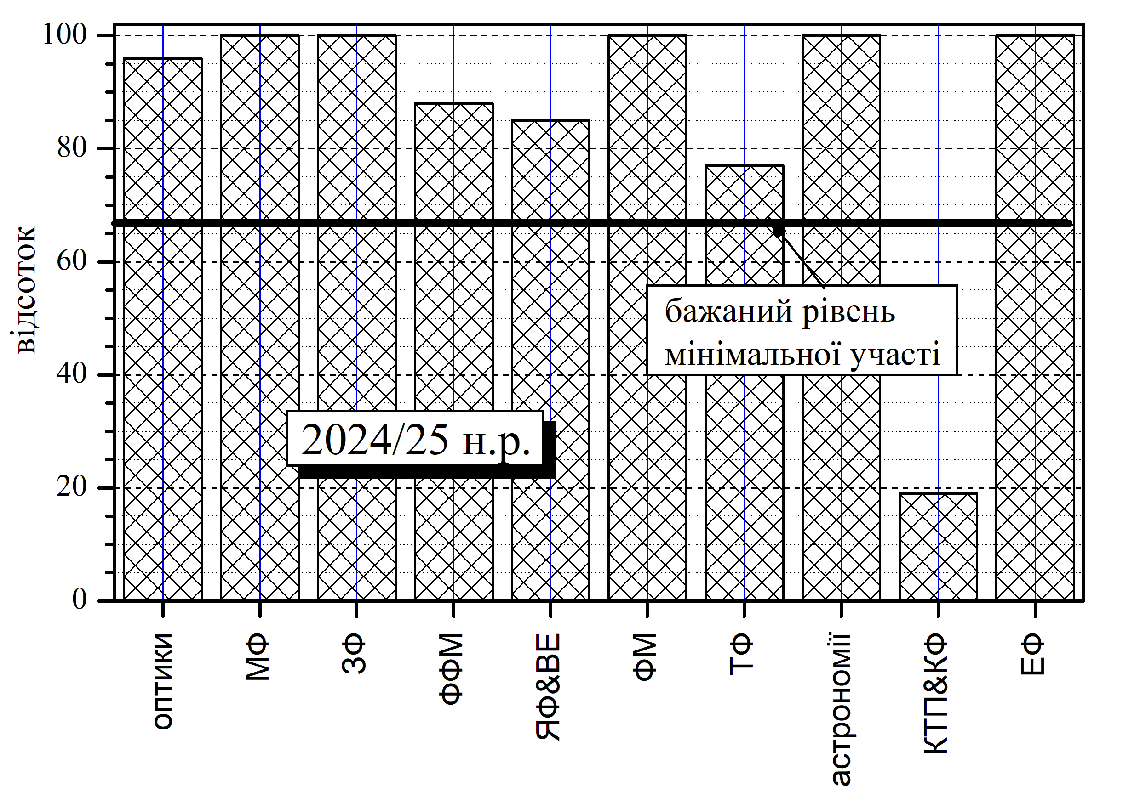
Статистика участі у голосуванні

Slide 9
Склад науково-методичної комісії фізичного факультету на 2025/26 н.р.
Голова НМК:
Оліх О.Я., доктор фіз.-мат. наук, професор
Члени НМК:
Момот О.В., кандидат педагогічних наук, заступник декана з навчально-методичної роботи
Григор’єв А.М., кандидат фіз.-мат. наук, доцент, представник кафедри молекулярної фізики
Зеленський С.Є., доктор фіз.-мат. наук, професор, представник кафедри оптики
Коротченков О.О., доктор фіз.-мат. наук, професор, представник кафедри загальної фізики
Кудря В.Ю., кандидат фіз.-мат. наук, доцент, представник кафедри експериментальної фізики
Момот А.І., доктор фіз.-мат. наук, доцент, представник кафедри фізики функціональних матеріалів
Єрмоленко Р.В., кандидат фіз.-мат. наук, представник кафедри ядерної фізики та високих енергій
Плющай І.В., кандидат фіз.-мат. наук, доцент, представник кафедри фізики металів
Ледней М.Ф., доктор фіз.-мат. наук, доцент, представник кафедри теоретичної фізики
Решетник В.М., кандидат фіз.-мат. наук, доцент, представник кафедри астрономії та фізики космосу
Якименко О.І., доктор фіз.-мат. наук, доцент, представник кафедри квантової теорії поля та космомікрофізики

Slide 10
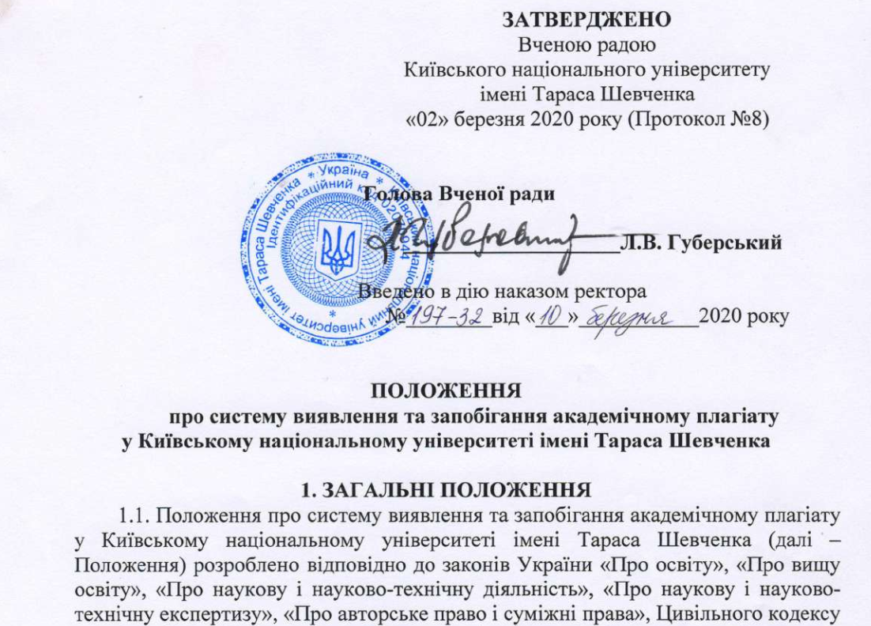

Slide 11
